Slide 1
HTML
Lab. 01

Slide 2
실습 개요
실습 조교
송수현
자연대연구실험동 301호
메일: sshpnu@pusan.ac.kr
실습
1시간 실습
대면 실습
튜토리얼 + 짧은 프로젝트를 실습 시간에 진행
추가 프로젝트는 과제로 제공

Slide 3
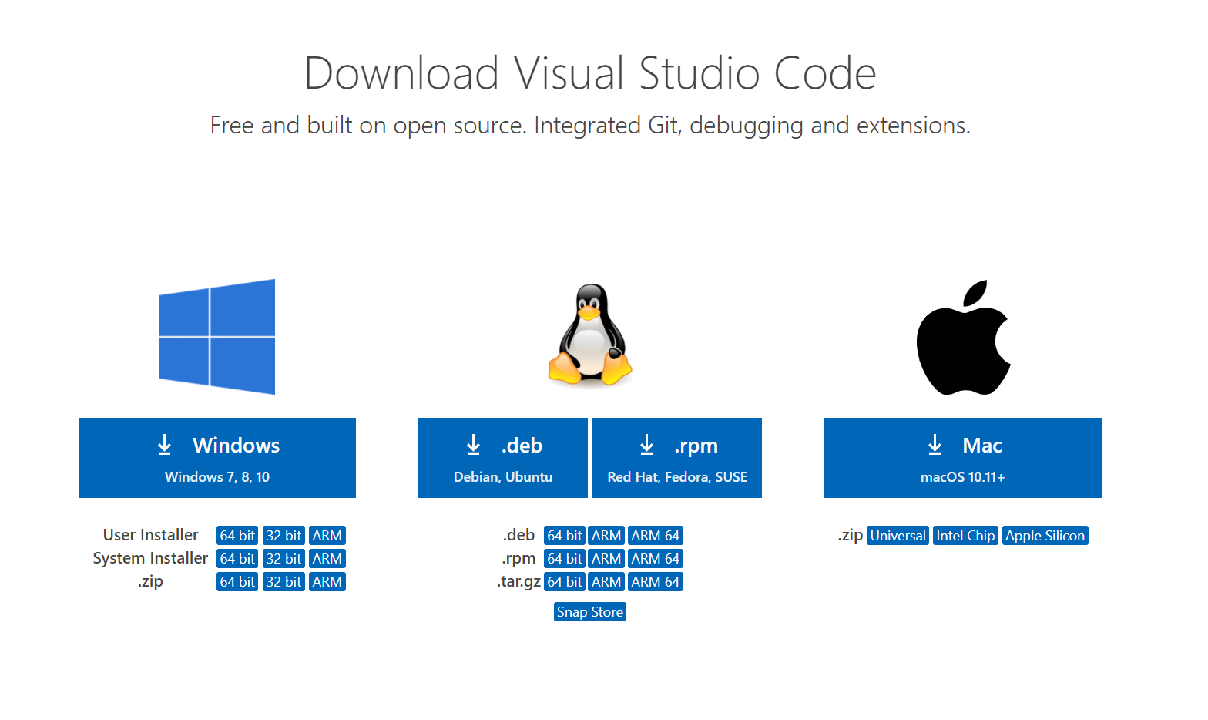
실습 환경 (1)
Visual Studio Code (VSCode)
실습 및 과제는 VSCode를 통해 진행함.
링크를 통해 설치 파일을 다운로드 및 설치

Slide 4
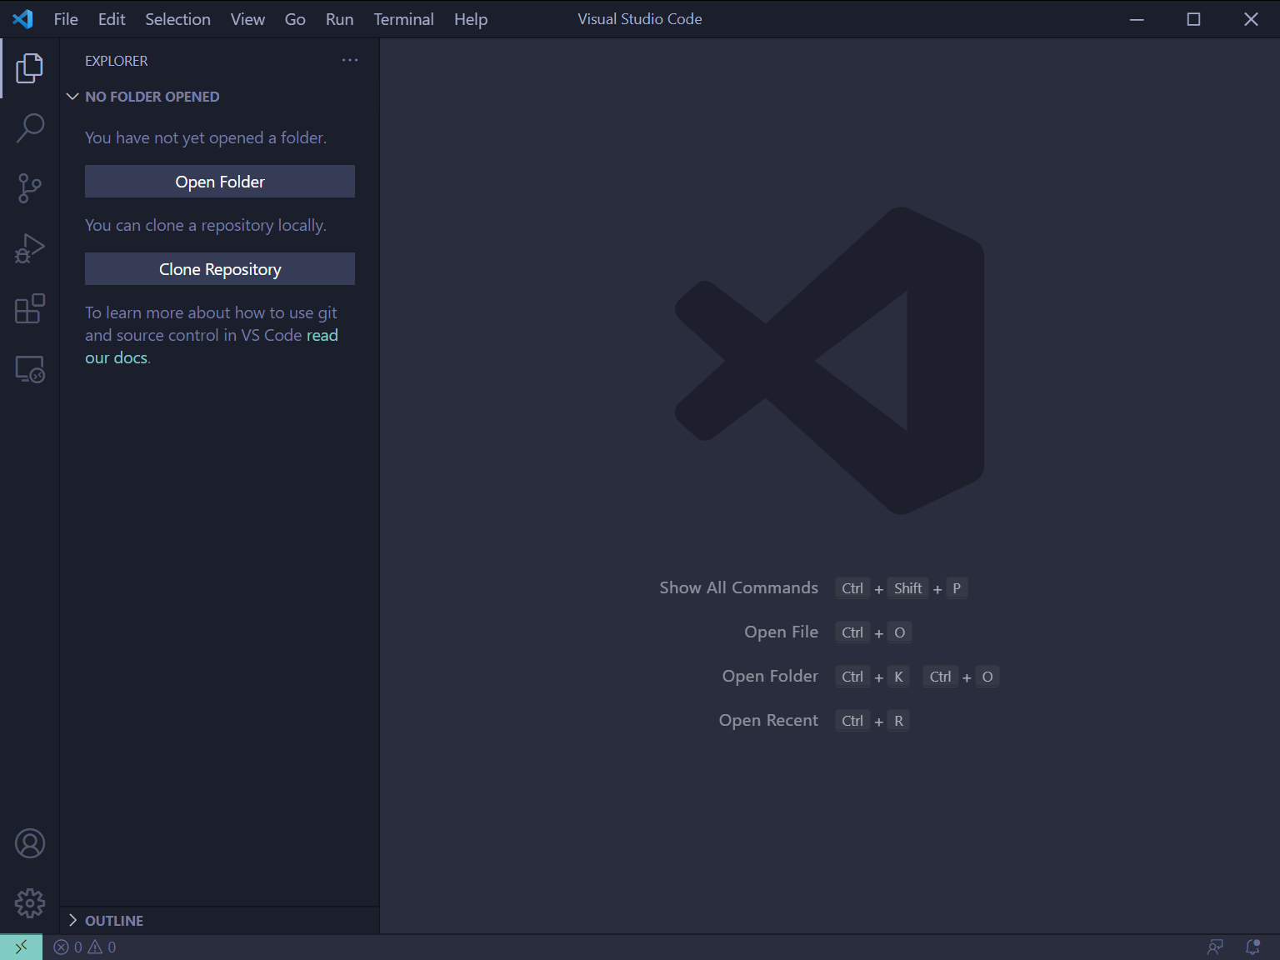
실습 환경 (2)
Extension Toolbar로 이동
Ctrl + Shift + X

Slide 5
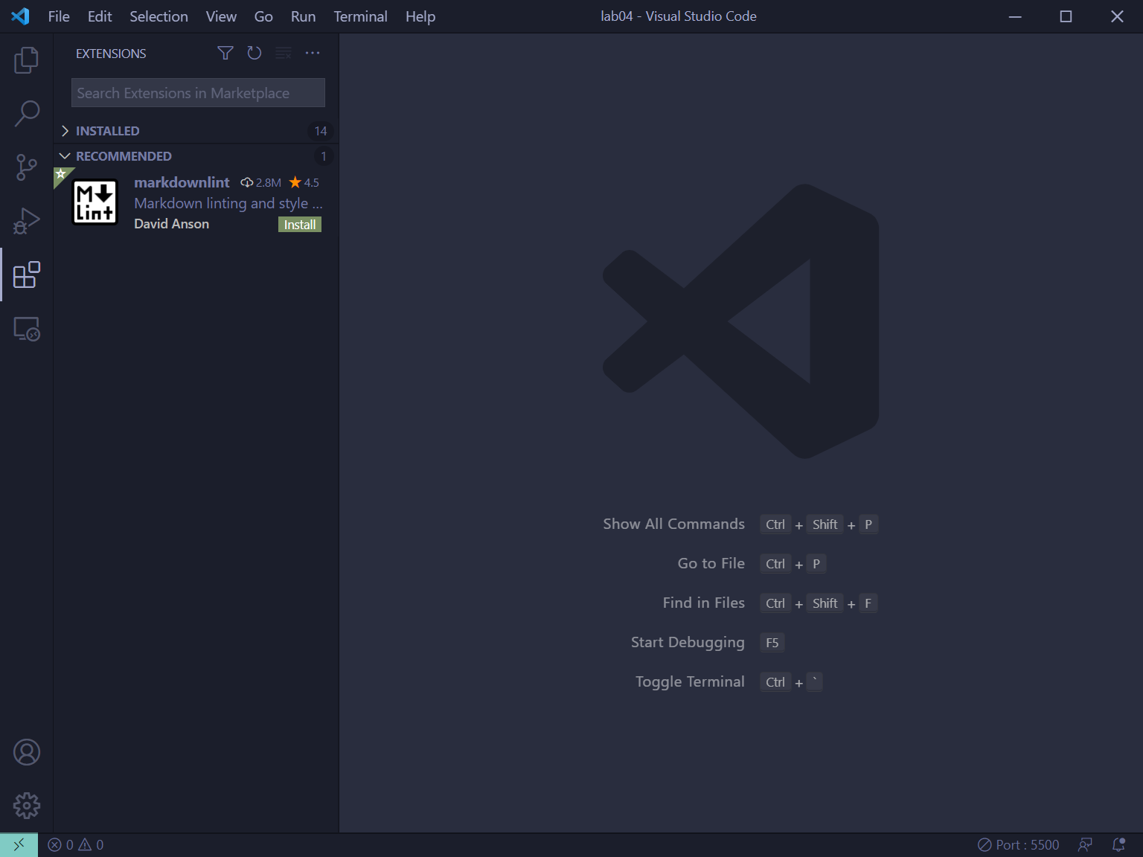
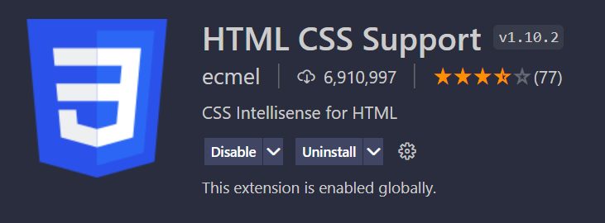
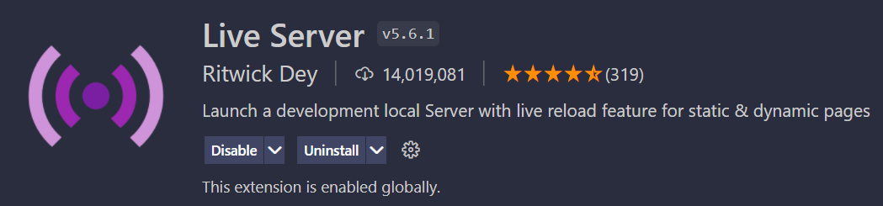
실습 환경 (3)
검색 창에 아래의 확장 검색
HTML CSS Support
Live Server

Slide 6
Tips
References
MDN Web Docs; Link
🡪 Web dev. Tutorials & References
HTML, CSS, JS, Web, and Tools
Reference in this week
MDN HTML elements reference; Link
Developer-Roadmap; Link

Slide 7
HTML
Lab. 01

Slide 8
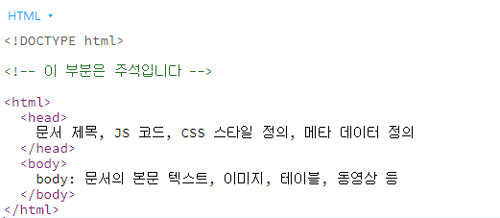
HTML: tags
HTML5 문서의 필수 태그
<!DOCTYPE> 선언
주석문
<html>
<head>
<body>

Slide 9


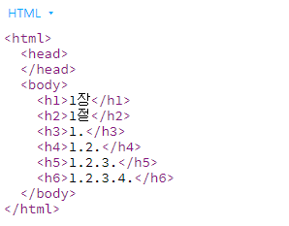
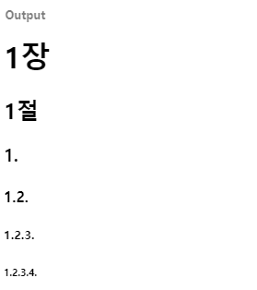
HTML: head, body
<title>
페이지의 제목, 북마크 및 타이틀바에 표시됨(head)
<h1> … <h6>
문단 제목, 문서 내에 표시됨(body)

Slide 10
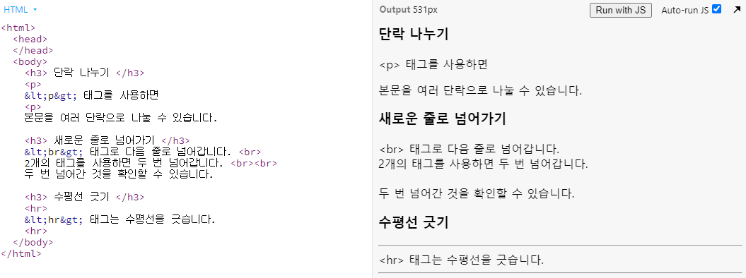
HTML: basics
<p>, <br>, <hr>
문자, 기호 입력
HTML에서 문자나 기호는 UTF-8 코드체계로 작성됨.
&엔티티; 혹은 &코드값;
ex) 2 &lt; 3 🡪 2 < 3

Slide 11
HTML: block vs. inline
Block tag
<p>, <h1>, <div>, <ul>, …
Inline tag
<strong>, <a>, <img>, <span>, …
Block
한 라인을 모두 차지함
Web Page
Inline
빈 공간으로 들어감
Web Page

Slide 12

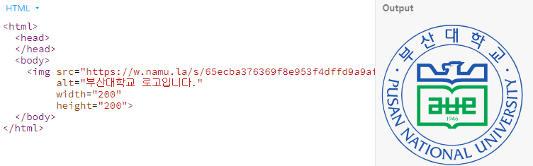
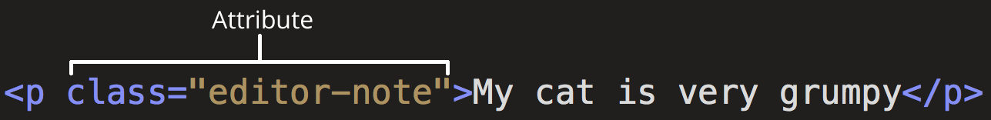
HTML: image
<img>
이미지 삽입
src : 이미지 파일의 URL
alt : 이미지가 없거나 손상 됐을 때, 출력되는 문자열
Width : 이미지가 출력되는 너비, 생략 시 원본 이미지의 폭 (픽셀)
Height : 이미지가 출력되는 높이, 생략 시 원본 이미지의 너비 (픽셀)
출처: MDN Web Docs

Slide 13
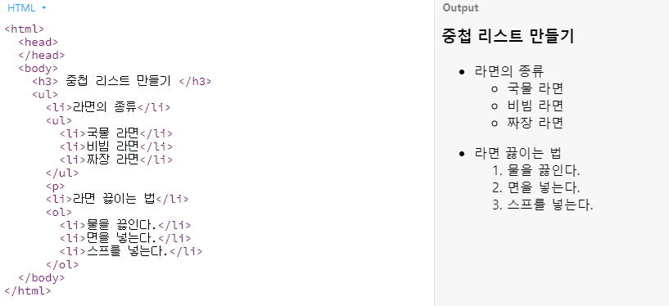
HTML: list
<ol>, <ul>
중첩 리스트
<ol> : ordered list
<ul> : unordered list

Slide 14

HTML: table (1)
<table>
표 전체 구성
제목, 헤드, 바디, 바닥으로 구성됨.
행과 열 만들기; link
<tr> : 행 만들기
<th> : 헤드 정보를 가진 셀
<td> : 데이터 정보를 가진 셀

Slide 15
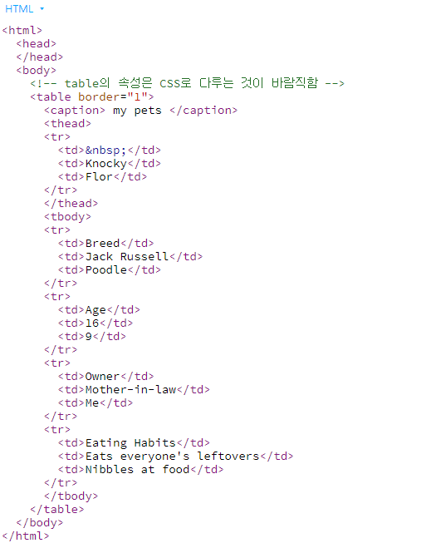
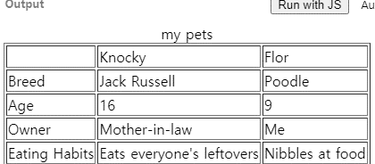
HTML: table (2)
출처: MDN Web Docs

Slide 16
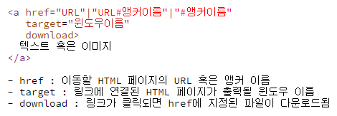
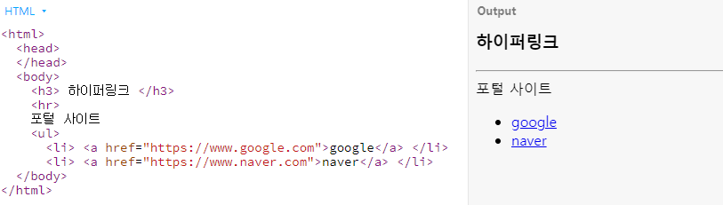
HTML: Hyperlink (1)
<a>
href 속성으로 하이퍼링크 생성

Slide 17
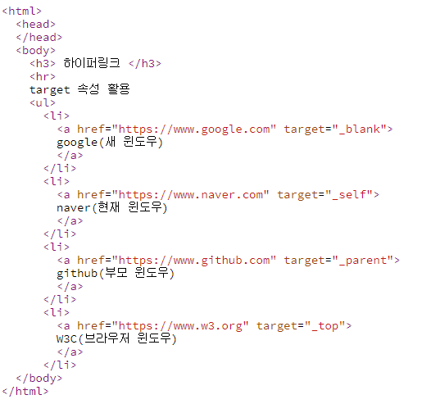
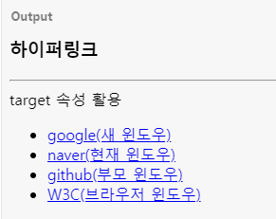
HTML: Hyperlink (2)
<a>
target 속성을 활용하여, 윈도우(탭) 지정
속성 값: _blank, _self, _parent, _top

Slide 18
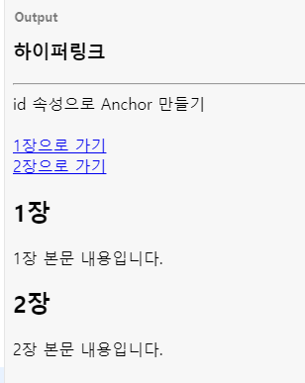
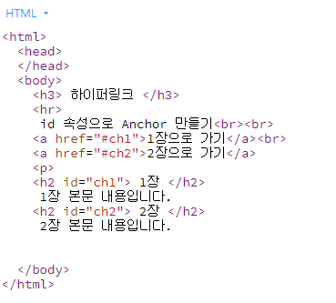
HTML: Hyperlink (3)
Anchor
<a> id 속성에 앵커 이름을 지정, 해당 위치로 링크

Slide 19
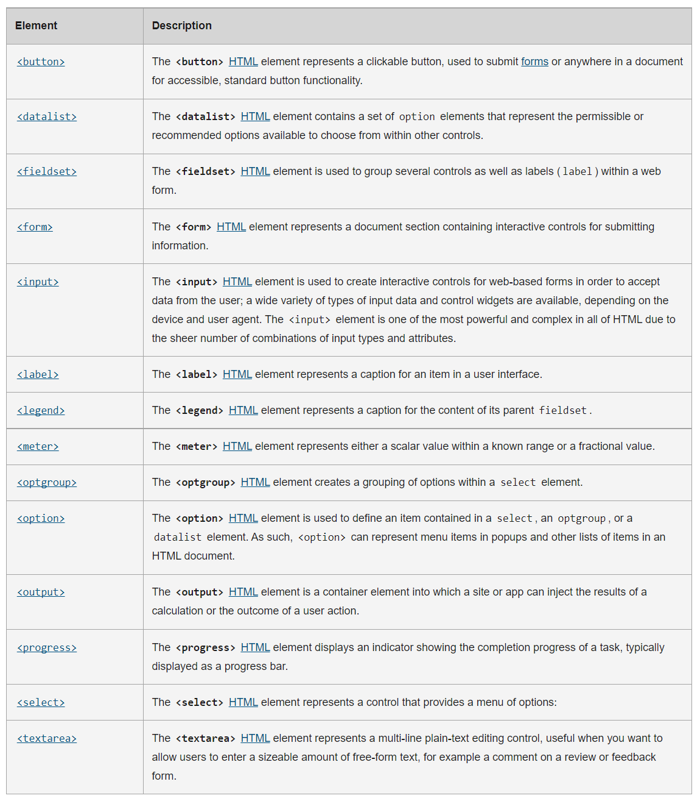
HTML: Webform (1)
웹 폼
로그인, 등록, 검색, 예약 등, 웹 서비스에서 사용자의 입력을 받기 위해 사용됨
Reference; link

Slide 20
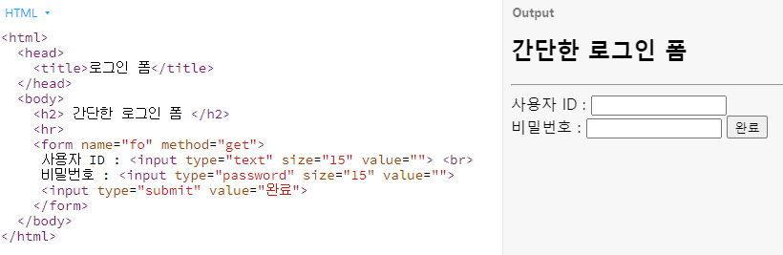
HTML: Webform (2)
간단한 로그인 폼
<input>
사용자로부터 입력을 받기 위한 폼
가장 많이 쓰이는 웹 폼임
폼 요소; link

Slide 21
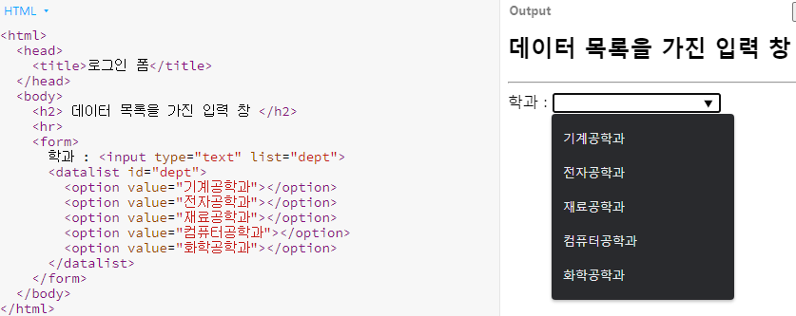
HTML: Webform (3)
<input type=“text”>
<datalist> </datalist>
데이터 목록을 가진 텍스트 입력 창
드롭다운 버튼을 누른 상태

Slide 22
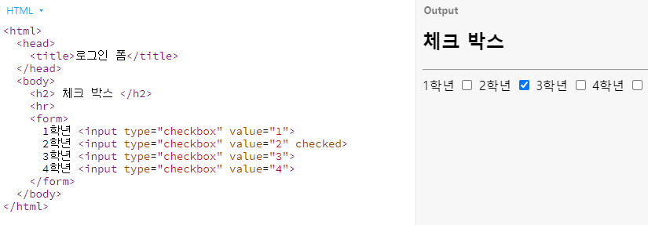
HTML: Webform (4)
<input type=“checkbox”>
체크박스 입력
Checked를 속성에 입력하면, 초기상태가 선택된 상태가 됨

Slide 23
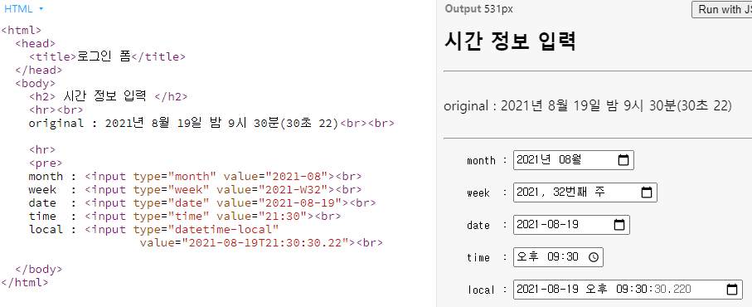
HTML: Webform (5)
시간 정보 입력
<input type=“month|week|date|time|datetime-local”>

Slide 24
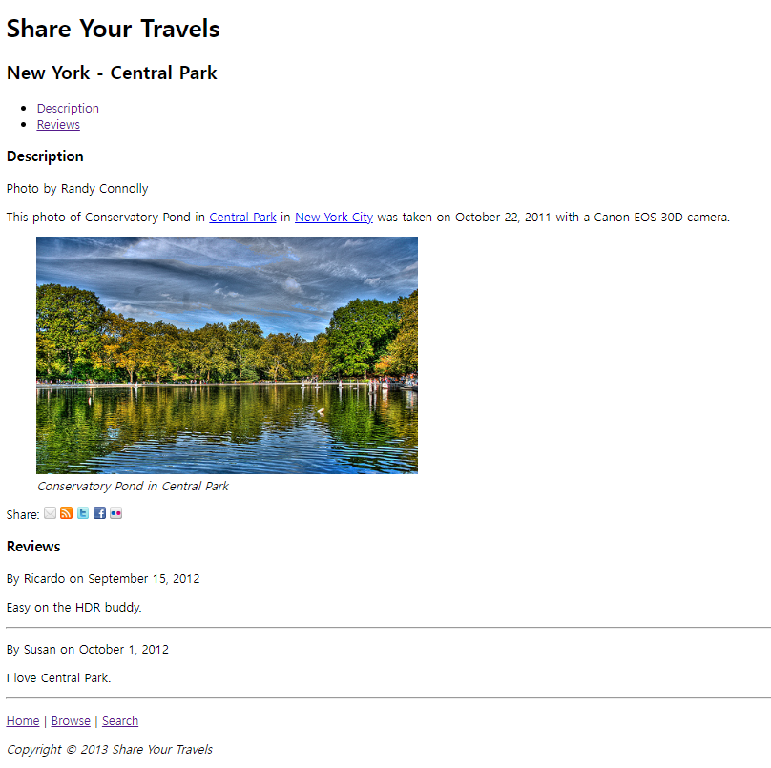
Project 1: Share Your Travel Photos
Overview
여행 사진 공유를 위한 웹사이트를 제작하는 프로젝트.
매주 해당 프로젝트를 실습수업에 진행.

Slide 25
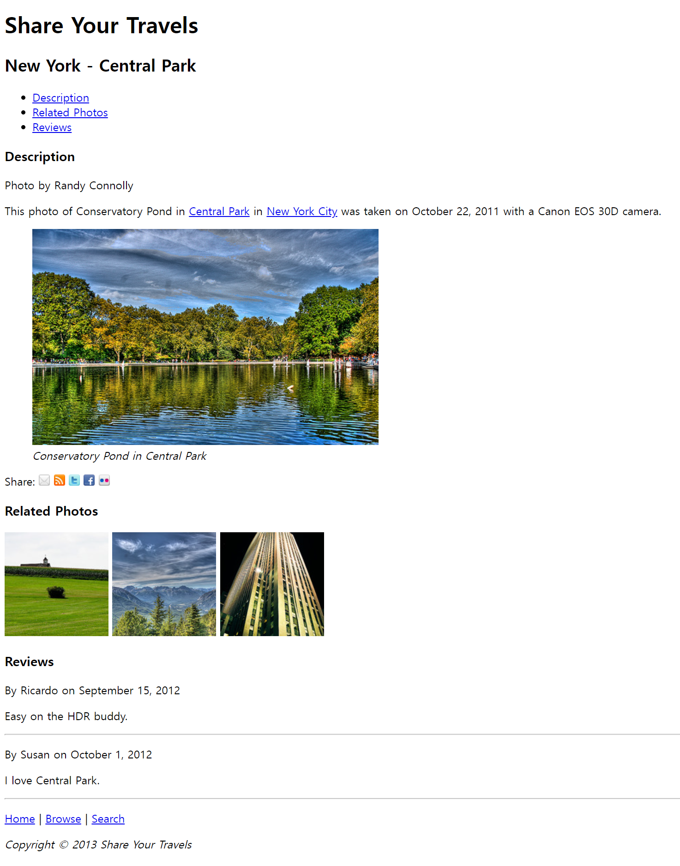
Project 1: Share Your Travel Photos
15분간 각자 작성 후 풀이 진행
Goals
<nav> 태그 내에 unordered list 생성
Central Park 이미지를 배치하고 동일한 caption을 적절한 tag를 사용하여 배치
새 <section>에 작은 이미지 세 장을 일렬로 배치하고, 해당 이미지들을 클릭할 시 큰 이미지를 생성
Test
완성된 페이지가 좌측 이미지와 동일하게 표시되는지 확인
Related 이미지를 클릭하였을 때 큰 이미지를 표시하는지 확인
Goal 1
Goal 2
Goal 3

Slide 26
Assignment
과제 안내
매 실습 당일 오후에 Plato에 과제 업로드
제출 기한: 실습 당일 포함하여 일주일
딜레이: 제출 기한으로부터 24시간 이내 (80% 반영)

